Slide 1
Tecnologia CAD 3D
Modelagem 2,5 D
Modelagem Sólida e Superfícies
Classificação

Slide 2
CAD 3D
Como os CAD 2D eram muito limitados, então partiu-se para desenvolver CADs 3D.
A primeira tentativa foi uma extensão direta dos programas 2D para “acomodar” informação 3D
Também chamados de Modelos 2,5 D
Modelos Wireframe, Aramados

Slide 3
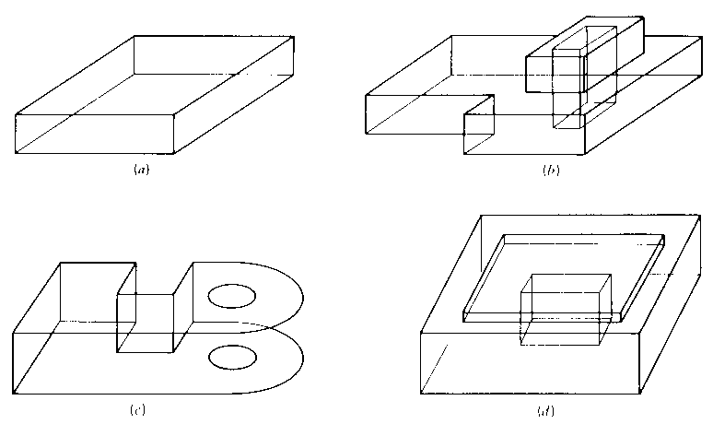
CAD 3D: Modelos em Wireframe

Slide 4
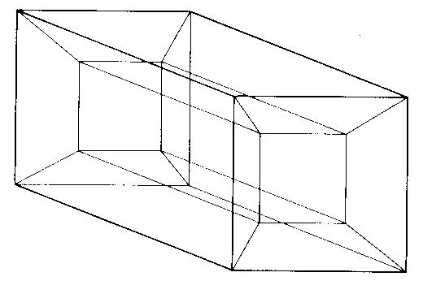
CAD 3D: Modelos em Wireframe

Slide 5
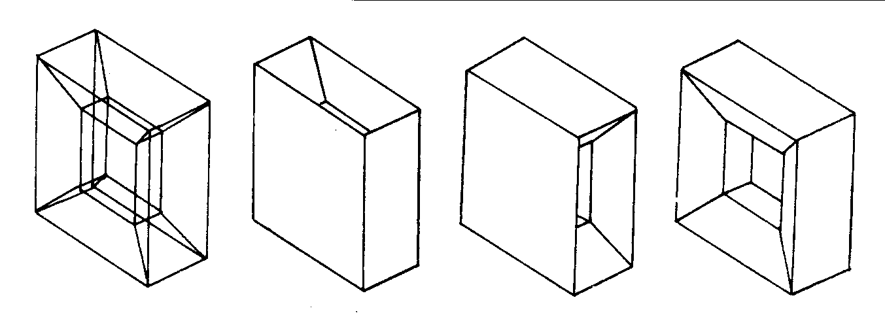
Ambigüidade do Wireframe

Slide 6


Modelagem Geométrica:
CAD 3D “íntegros”
Evitar Ambigüidade e Interpretações: Ilusões de Ótica,
mulher ou tocador de sax? Livro de frente ou de costas ?

Slide 7
Modelagem Geométrica:
CAD 3D “íntegros”
Objetivos
  Eliminar problemas de ambigüidade
  Incorporar conceitos matemáticos íntegros
  Estabelecer uma metodologia de modelagem
Principais abordagens
  Sólidos
    CSG
    Brep
  Superfícies

Slide 8
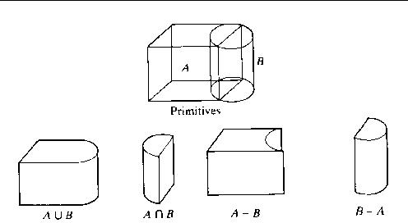
Goemetria Sólida Constrututiva
Constructive Solid Geometry (CSG) (Zeid:343)

Slide 9
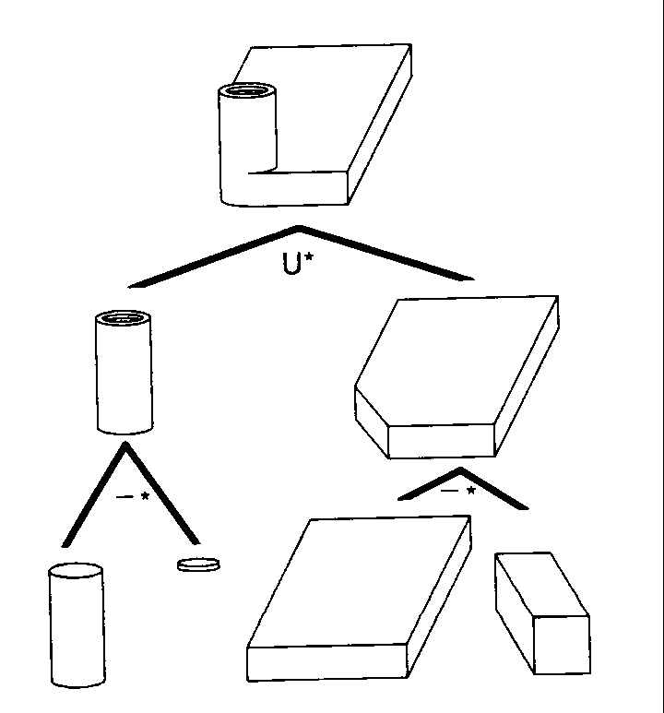
Exemplo de Árvore CSG

Slide 10
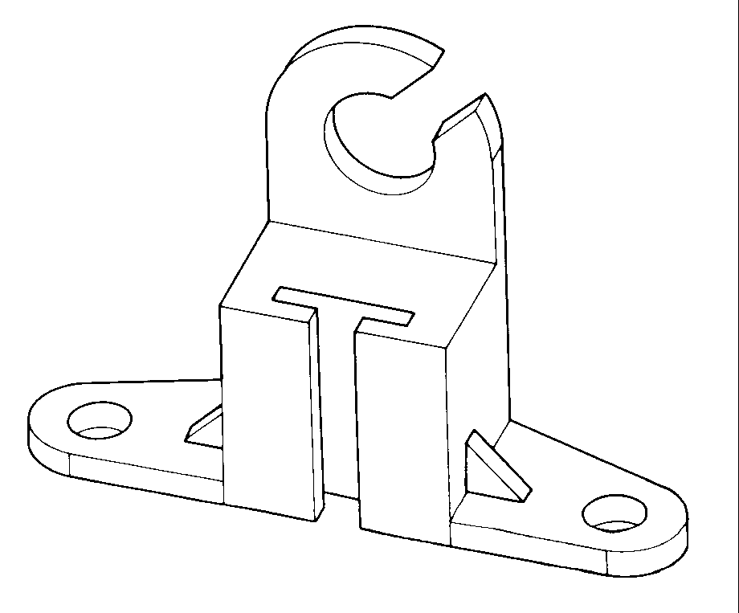
Objeto CSG

Slide 11
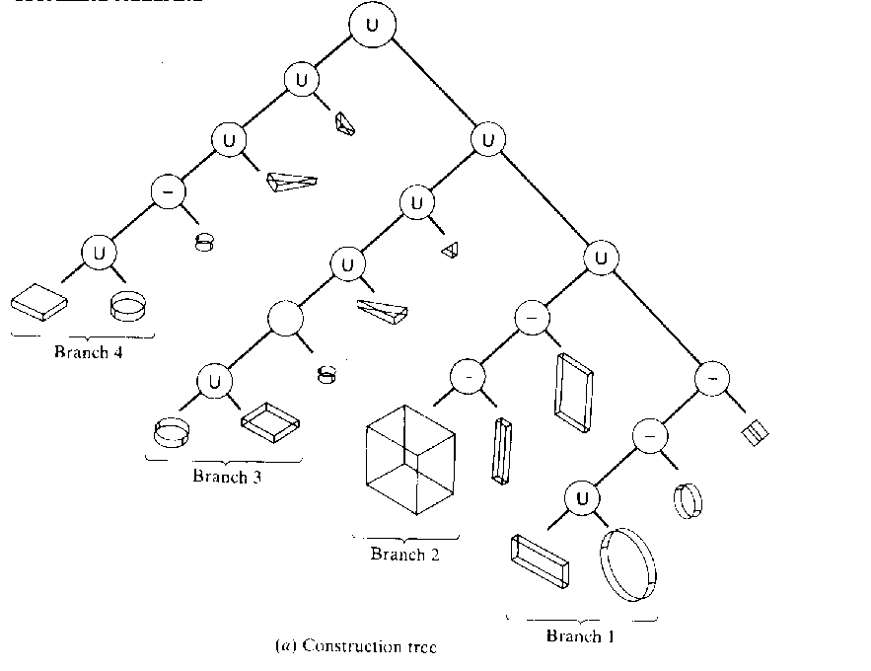
Árvore do Objeto CSG

Slide 12
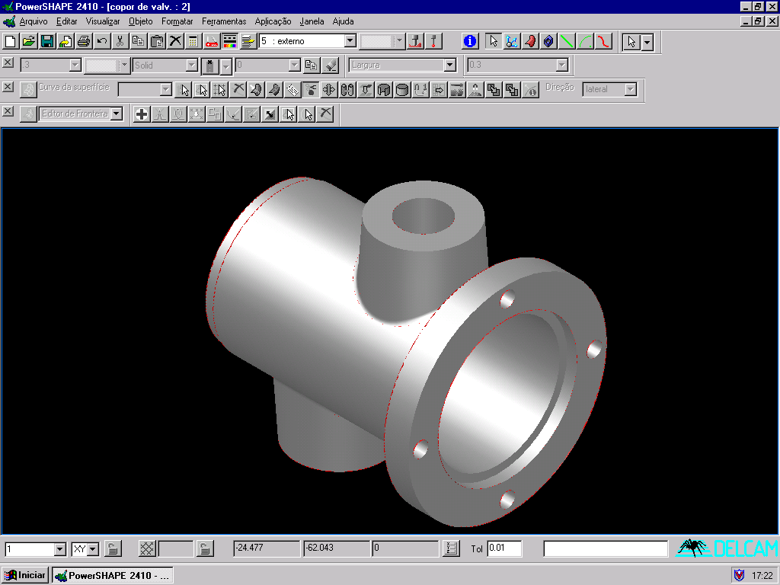
PowerShape

Slide 13
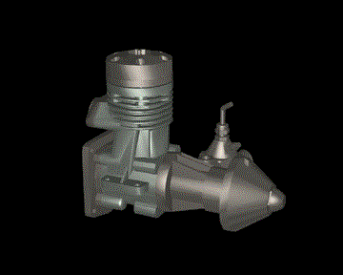

Slide 14
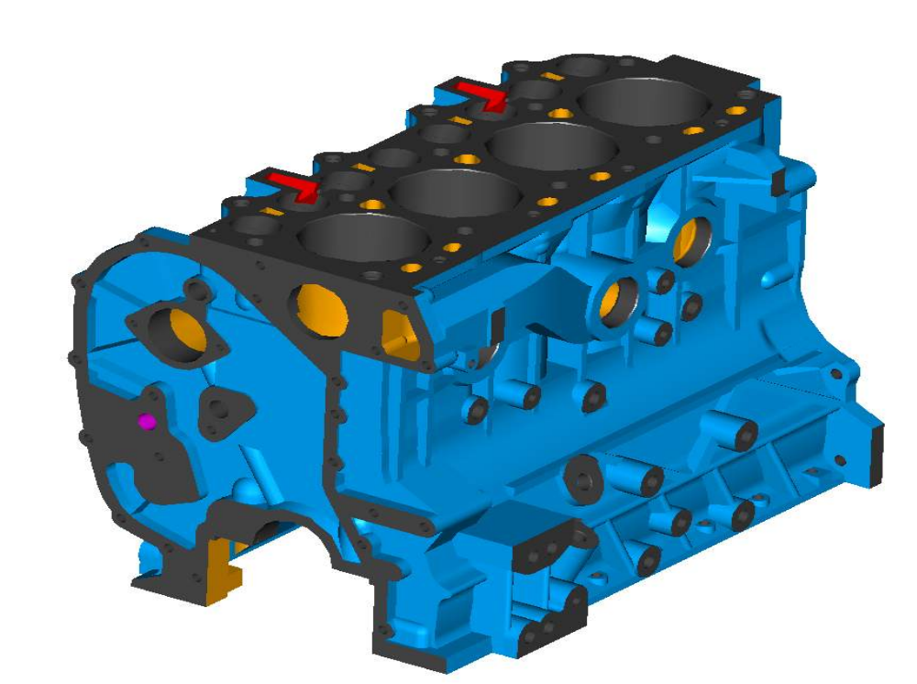
Motor Diesel 3D Completo

Slide 15
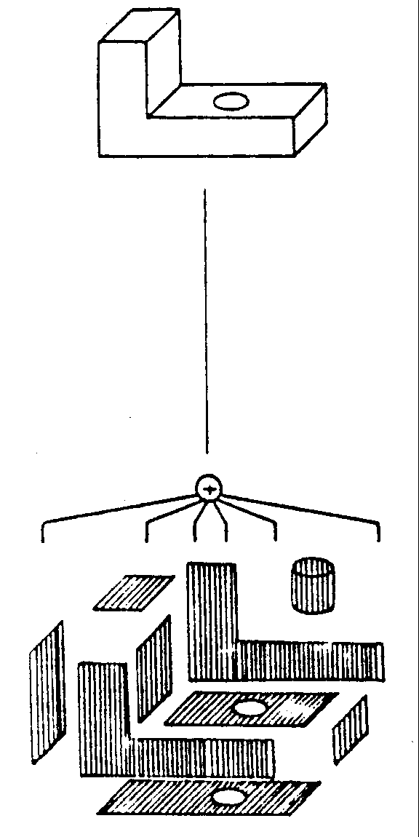
Representação por Bordos
Boundary Represenation (B-rep)

Slide 16
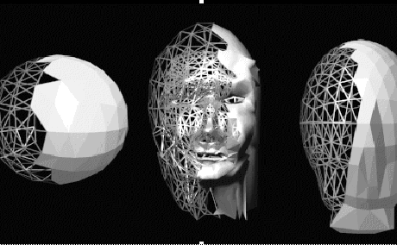
Modelo B-rep Semi Colorizado

Slide 17
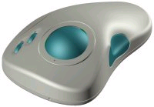
Modelamento de Superfícies
Formas Des-uniformes e Sinuosas.

Slide 18
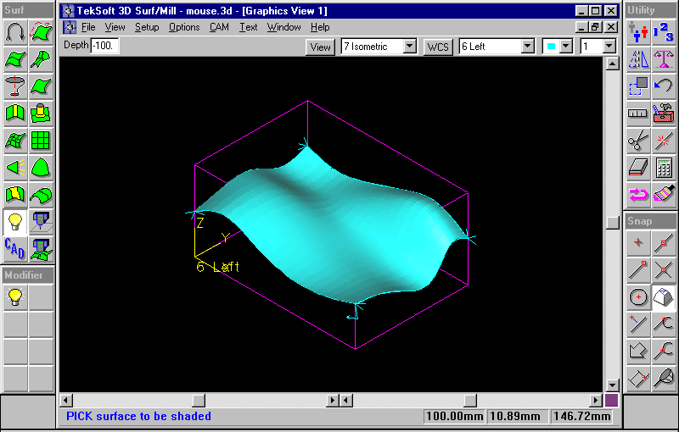
Modelamento de Superfícies

Slide 19
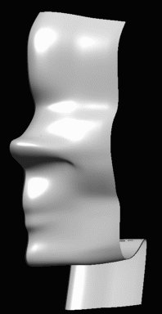
Superfícies NURBS

Slide 20
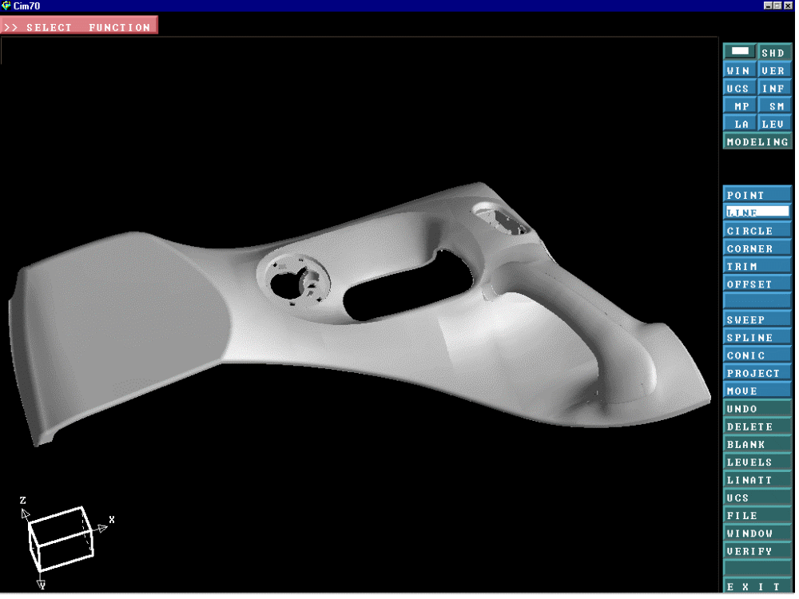
Modelagem de Superfícies

Slide 21
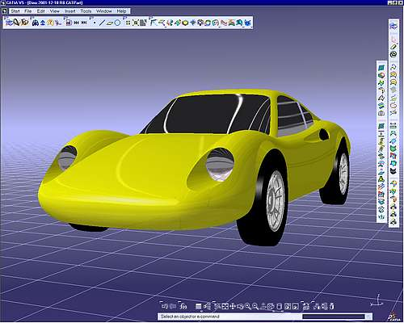
Modelagem de Superfícies (CATIA)

Slide 22
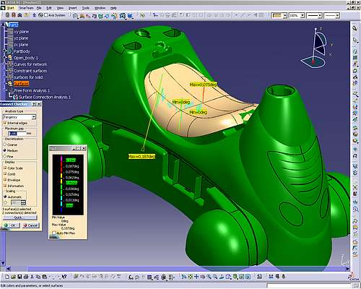
Modelagem de Superfícies (CATIA)

Slide 23
Classificação dos CADs
(Definições e Estado-da-Arte para o Ambiente Fabril, A. F. de Souza e R. T. Coelho. Máquinas e Metais. Ano XL, no. 460, maio-2004, pp 204-213)
Sistemas de Pequeno Porte
  Low-End Systems, Fins Modestos
Sistemas de Médio Porte
  Meddium-End Systems, Fins Medianos (Intermediários)
Sistemas de Grande Porte
  High-End Systems, Fins Arrojados

Slide 24
Classificação dos CADs
CADs Low-End
Sistemas CAD 2D
Baixo custo
  tanto de software quanto de hardware
Aplicação genérica
  Mecânica, elétrica, civil, etc...
Pouca “comunicabilidade” com outros sistemas

Slide 25
Classificação dos CADs
CADs Low-End
Softwares 2D (baratos <600$)
  PowerCAD (GiveMePower)
  TurboCAD (IMSI)
  SmarSketch (Intergraph)
  Visio (Microsoft)
  Vdraft (SoftSource)
  DesignCAD (UpperSpace)
  IntelliCAD
  Actrix (Autodesk)
  Etc...

Slide 26
Classificação dos CADs
CADs Meddium-End
Sistemas de custo médio com boas soluções para duas ou mais tarefas específicas.
modelagem 3D (sólida ou superfícies) paramétrica Modelagem Associativa (geração de 2D direto do 3D, com atualização automática do 2D)
Importa e exporta arquivos em outros formatos
Normalmente tem soluções especializadas de grande complexidade para uma área (tubulações, etc.) ou com pouca complexidade para várias áreas.

Slide 27
Classificação dos CADs
CADs Meddium-End
Primeiro Grupo - Softwares 3D (<3800$)
  AutoCAD (Autodesk)
  ITIS CAD (ITIS Tecnologia- Fpolis)
  PowerDraft (Bentley)
  EasyCAD V7
  Etc..

Slide 28
Classificação dos CADs
CADs Meddium-End
Segundo Grupo - Softwares 3D (>3800$)
  AutoCAD + Mechanical (Autodesk)
  Microstation + Aplicativos específicos (Bentley)
  PowerShape (DELCAM - Modelagem de Superfícies)
  SolidEdge (Unigraphics)
  SolidWorks (Dassault )
  Inventor (Autodesk)
  CATIA V5 (Dassault Systems)

Slide 29
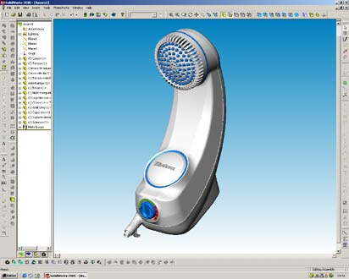
SolidWorks

Slide 30

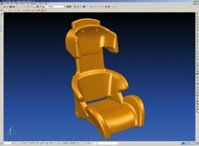
PowerShape

Slide 31
Classificação dos CADs
CADs High-End
Solução cara tanto em software quanto em hardware
Solução corporativa, aplicável a todo CicloVidaProduto
Normalmente modular tendo boas soluções para diversos problemas com rapidez e eficiência.
Boas soluções integradas para sólidos e superfícies
Utilizados por empresas que produzem produtos complexos e/ou com grande número de peças (FORD, GM, VW, FIAT, ..)

Slide 32
Classificação dos CADs
CADs High-End
  Cimatron (3DSystems )
  CREO [WildFire - Pro/Engineer] (PTC)
    Tupy, Embraco, Whirlpool
  CATIA V6 (Já foi IBM, hoje é Dassault)
    Renault, Chrysler, Embraer
  Unigraphics – Família de produtos NX (UGS Siemens)
    Weg Motores, GM, Tigre

Slide 33
CATIA – CAD High-End
(Marcos Aurélio Centa, Engeworks, Out 2003, “5a na UDESC”)
CATIA V5 (P1 = Medium-End Plus; P2 = High)
Apostila do módulo básico tem 700 páginas
Mercado
  16,8% do Mercado Mundial
  Boing 777 (3 milhões de peças, 180.000 usuários)
  Só a GM (das montadoras) não usa CATIA
Funções
  170 módulos integrados
  CAID/CAD/DMU/CAE/CAM/PLM/etc...
  TeamWork, KnowledgeWare, Análises Virtuais, GED, Controle de Custos, Integração com ERP, CRM e SCM

Slide 34
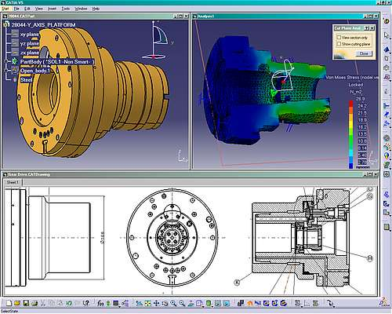
CATIA

Slide 35
CAD distribuído sem custo (Free)
AutoCAD Student Version
SketchUp
DraftSight
FreeCAD
LibreCAD
Tinkercad

